Slide 1
第 14 章 静不定问题分析(4)
第六十四讲知识点
平面刚架的面内与面外载荷
面外载荷的对称问题
面外载荷的反对称问题

Slide 2

§4 平面刚架空间受力分析
❒ 平面刚架空间受力及其特点
❒ 平面静不定刚架空间受力分析

Slide 3
❒ 平面刚架空间受力及其特点
平面刚架两种特殊受力加载情形
A
B
q
A
B
q
M
F
M
D
C
D
F
C
（a）面内加载
（b）面外加载
平面刚架-----轴线位于同一平面的刚架
面内加载-----外载荷位于刚架轴线平面内（已研究）
面外加载-----外载荷位于垂直于刚架轴线平面

Slide 4
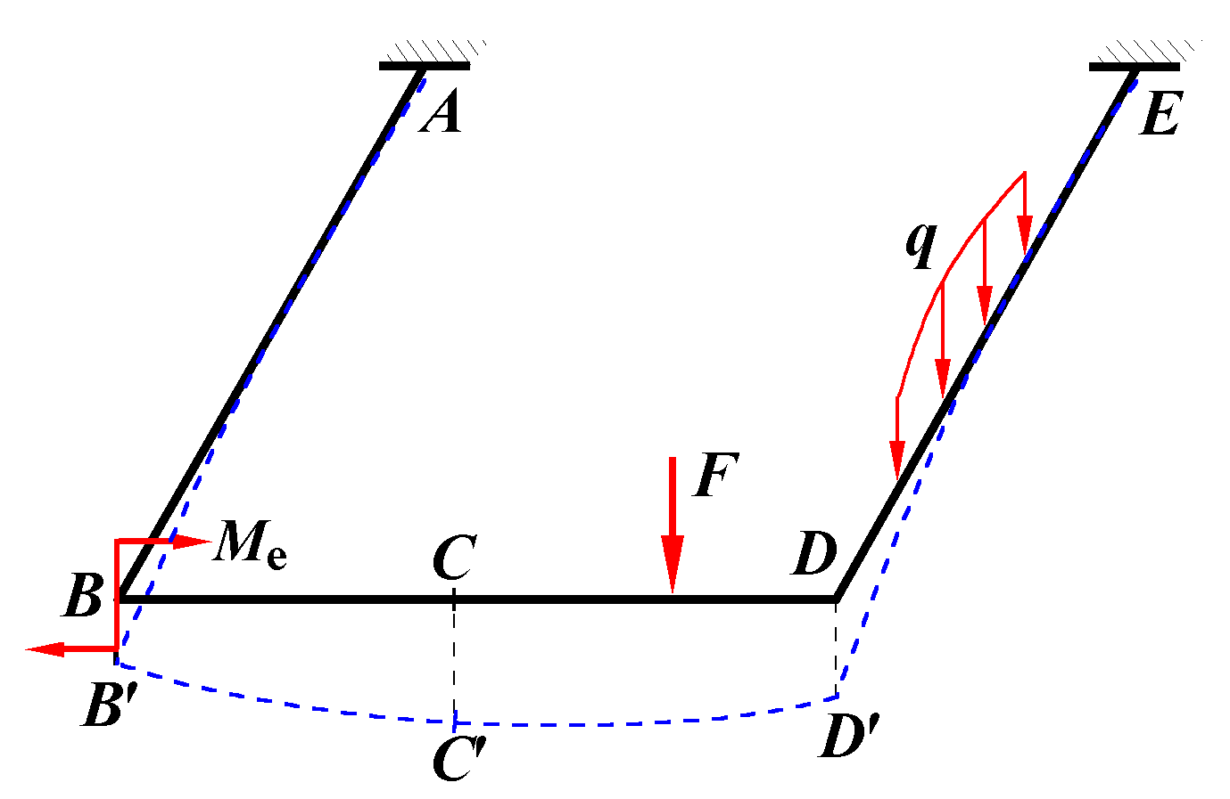
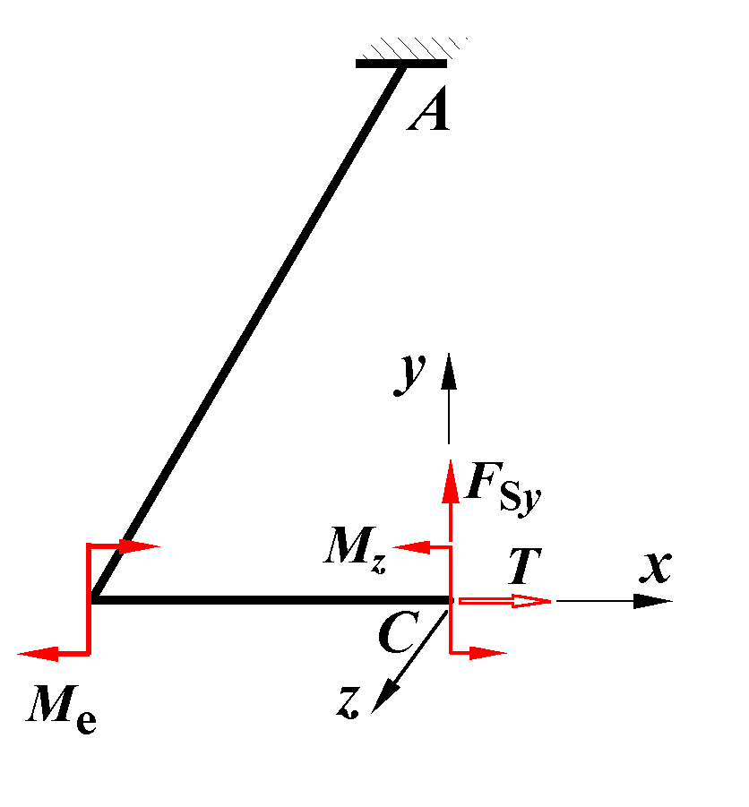
面外加载时变形与受力的特点
位移－小变形时,横截面形心在轴线平面内的位
移（轴线的面内变形）忽略不计
内力－轴线平面内的内力分量（轴力F_{N}、面内
剪力F_{Sz} 与面内弯矩M_{y}）忽略不计
反力－作用在轴线平面内的支反力与支反力偶矩忽略不计
思考：如何处理空间一般载荷问题?

Slide 5














面内、面外内力分量及一般载荷分解
面内内力与面内
约束力分量
面外内力与面外
约束力分量
一般载荷的分解
结论：作用于平面结构的载荷总可分解为面内与面外载荷， 分别引起面内与面外内力，可以解耦计算。

Slide 6









❒ 平面刚架面外载荷的对称问题
A
B
A
y
F
O
x
C
C
z
面内受力：
面外受力特征：
变形特征：
讨论：对比面外与面内载荷的对称问题

Slide 7

例：已知EI，GI_{P}，求C点内力 M_{Cx} 及铅垂位移
A
B
A
y
F
O
x
C
C
z
分析：待求未知量M_{Cz}
变形条件：θ_{Cxz}= 0

Slide 8




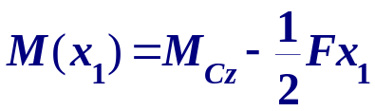
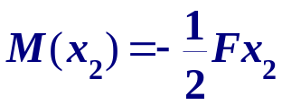
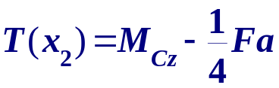




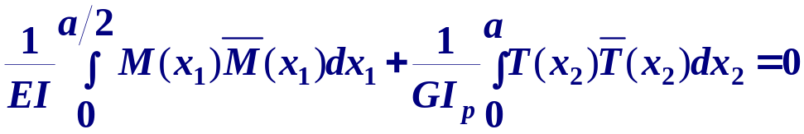
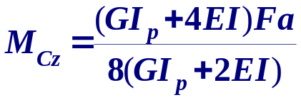
解：根据对称性，
取左半部分分析
A
A
1).求
C
C
1
配置单位载荷系统
变形协调条件

Slide 9


2).求铅垂位移
对二分之一结构配置单位载荷系统，为求得实际位移，单位载荷取_______
A
B
F
C
●
○A． 1
○B． 1/2
A
A
C
C

Slide 10


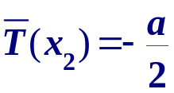
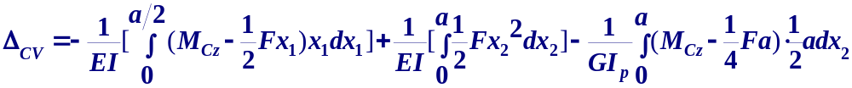
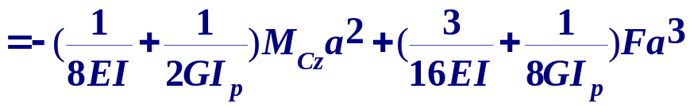
2).求铅垂位移
A
C
A
由单位载荷法
C

Slide 11
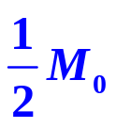





❒ 平面刚架面外载荷的反对称问题
A
B
A
y
M₀
O
x
C
C
z
面内受力：
面外受力特征：
变形特征：
讨论：对比面外与面内载荷的反对称问题

Slide 12








例：已知EI，GI_{P}，求C点内力与面外转角
M₀
M₀
M₀
C
C
y
O
x
A
B
A
z
分析：面内内力
面外内力
(反对称)
未知力（偶）
变形协调条件

Slide 13


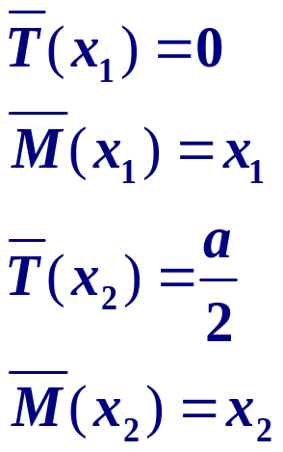
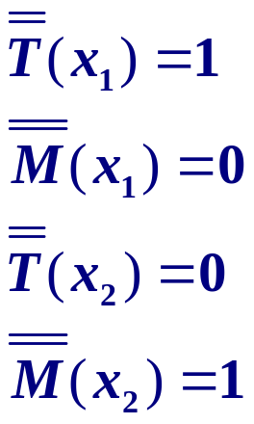
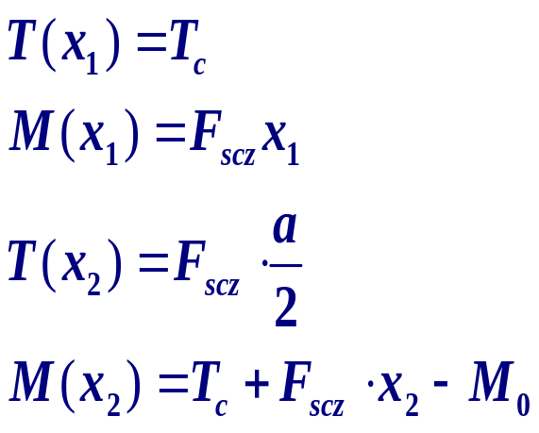
解: 列载荷与单位载荷系统的内力方程
M₀
C
C
1
M₀
C
1
A
A
A

Slide 14
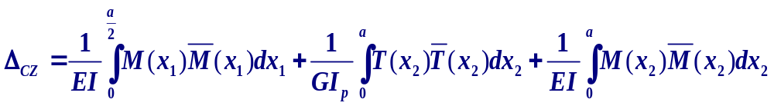
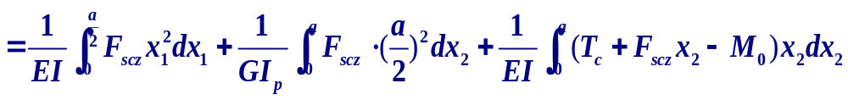
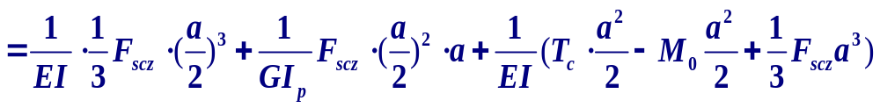
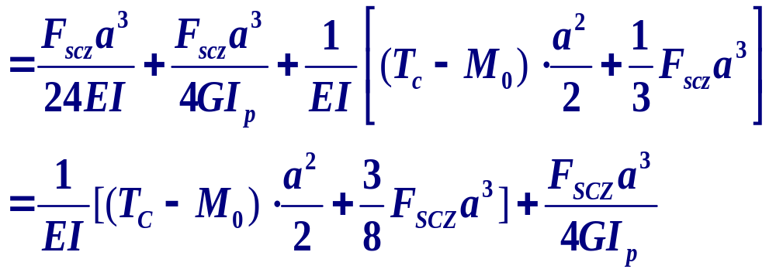
由单位载荷法计算C点位移：

Slide 15
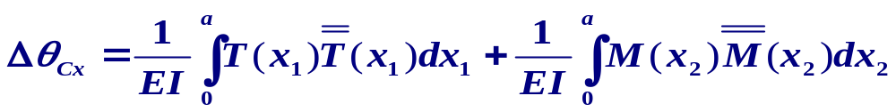
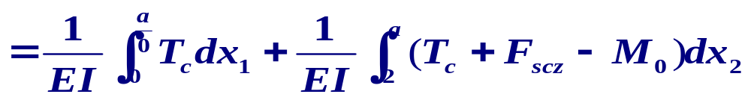
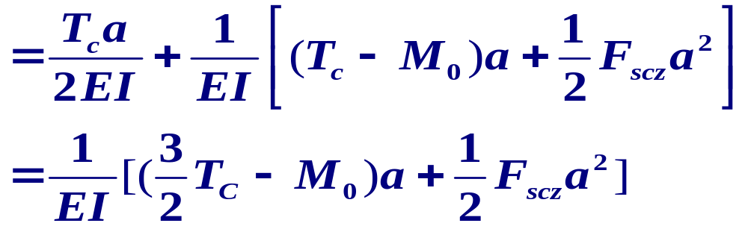
由单位载荷法计算C点转角：

Slide 16
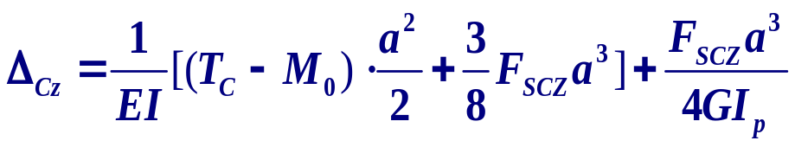
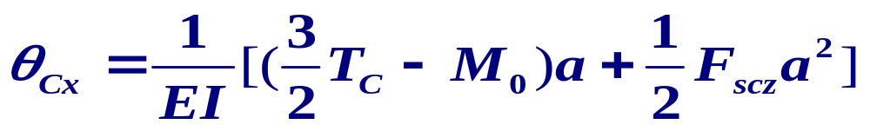

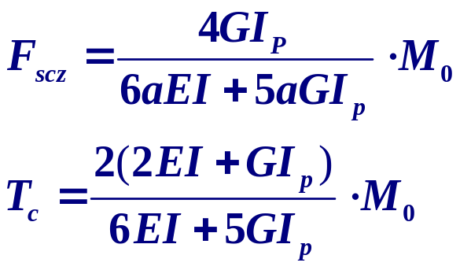
变形协调条件
解得：

Slide 17



❒ 小结
（1）平面刚架C端空间约束力可分解为面内与面外两组，其中____和____分别是面内力和面外力。
C
●
和
○A．
○B．
和
（2）求解时，面内力和面外力____。
C
○A．
耦合，需联立求解
●
不耦合，可分别求解
○B．

Slide 18
（3）图示静不定平面刚架对称面内受力问题有3个未知力分量，根据对称条件可确定____个未知力。
q
A
B
q
D
F
C
●
○A．
1
○B．
2
（4）图示静不定平面刚架对称面外受力问题有3个未知力分量，根据对称条件可确定____未知力。
q
A
B
q
F
D
C
●
○A．
1
○B．
2

Slide 19
（5）图示静不定平面刚架反对称面内受力问题有3个未知力分量，根据反对称条件可确定____个未知力。
q
A
B
q
D
M
C
○A．
1
●
○B．
2
（6）图示静不定平面刚架反对称面外受力问题有3个未知力分量，根据反对称条件可确定____未知力。
q
A
B
M
q
D
C
●
○A．
1
○B．
2

Slide 20
谢 谢

